Slide 1
Прогнозирование временных рядов с помощью рекуррентных нейронных сетей
Факультет информатики, математики и компьютерных наук
Магистерская программа ”Интеллектуальный анализ данных”
Нижний Новгород
2024
Выполнил: студент группы 22 МАГ ИАД
Рухович Игорь Владимирович
Научный руководитель: приглашенный преподаватель кафедры ПМИ НИУ ВШЭ – НН Досов Санжар Музаффарович
Рецензент: д. ф.-м. н., профессор кафедры ПМИ НИУ ВШЭ – НН Колданов Александр Петрович
Notes:
Добрый день, уважаемые коллеги!
Меня зовут Игорь, тема моей работы
Прогнозирование временных рядов с помощью рекуррентных нейронных сетей.
Научный руководитель – Санжар Досов.

Slide 2
Магистерская программа ”Интеллектуальный анализ данных”
Прогнозирование временных рядов с помощью рекуррентных нейронных сетей
Актуальность и важность общей темы
Актуальность и мотивация
Временные ряды окружают нас повсюду, и часто возникает необходимость прогнозировать те или иные величины
Отсутствует универсальный лучший алгоритм для решения данной задачи. Есть потенциал для развития
RNN по своей природе хорошо подходят для временных рядов, и одновременно не являются чересчур сложными моделями
Notes:
В начале поговорим об актуальности этой темы.
Если оглянуться по сторонам, то легко заметить, что временные ряды окружают нас буквально повсюду. Людям необходимо делать прогнозы, чтобы предугадывать тренды, продажи (чего-угодно), потребление ресурсов и многое другое, можно долго продолжать этот список. При этом где-то требуется высокое качество прогнозирования, а где-то нужно минимизировать время обработки запросов.
При этом, в отличие, например, от области обработки естественного языка, где лидируют трансформерные алгоритмы, в прогнозировании временных рядов пока нет универсального решения, а значит есть потенциал для развития.
Тогда назревает вопрос, почему именно рекуррентные сети? Во-первых, рекуррентные сети по своей природе хорошо подходят для временных рядов, и позволяют находить сложные зависимости в данных, в отличие от классических методов. Во-вторых, RNN – это намного более простая архитектура, чем Transformer, а значит обучаются и работают такие модели намного быстрее. То есть, с позиции нашей работы, RNN – это некий компромисс.

Slide 3
Магистерская программа ”Интеллектуальный анализ данных”
Прогнозирование временных рядов с помощью рекуррентных нейронных сетей
Конкретная задача
Поставленные задачи
Провести обзор существующих популярных алгоритмов прогнозирования временных рядов, выбрать лучшие
Выбрать и зафиксировать данные, метрики и условия экспериментов
Реализовать несколько вариантов RNN, попробовать модификации
Провести сравнение существующих решений с собственными реализациями, сделать выводы
Notes:
Задачи, которые мы перед собой ставили, представлены на слайде.
Если вкратце, то сначала нужно было провести обзор литературы. Выбрать разные, при этом популярные, алгоритмы прогнозирования временных рядов.
Затем выбрать датасеты и метрики, которые мы будем использовать для сравнения, а также зафиксировать все условия экспериментов.
После этого реализовать несколько рекуррентных нейронных сетей, попробовать их модифицировать, чтобы улучшить качество.
И в конце провести общее сравнение, собственных реализаций и моделей из статей, и сделать выводы.

Slide 4
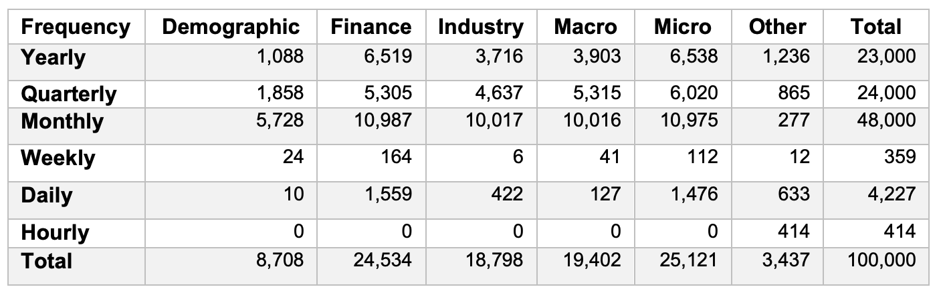
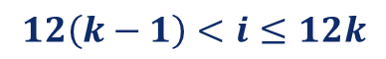
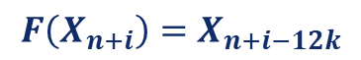
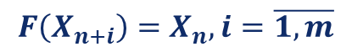
Магистерская программа ”Интеллектуальный анализ данных”
Прогнозирование временных рядов с помощью рекуррентных нейронных сетей
Известные подходы к решению
Обзор литературы: данные
M4 Dataset:
Naïve baseline:
$$F\left(X_{n+i}\right)=X_{n}, i=\overline{1, m}$$
sNaïve baseline:
$$F\left(X_{n+i}\right)=X_{n+i−12k}$$
$$12\left(k−1\right)<i≤12k$$
n – размер тренировочной выборки m – длина горизонта предсказания
Notes:
В качестве данных был выбран единственный датасет под названием M4.
Это датасет с крупного соревнования Makridakis Competition. Он чаще других фигурирует в научной литературе и популярен у исследователей.
Состоит из 100 тысяч одномерных временных рядов, собранных в разное время, из разных сфер деятельности человека и разной частоты. На слайде есть таблица с количеством датасетов каждого вида.
Соревнованием также даны несколько простейших baseline-решений (под названием naïve), формулы которых есть на слайде. В конце мы можем к ним вернуться.

Slide 5

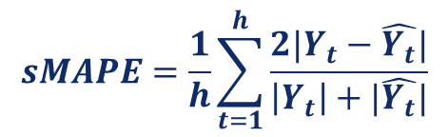
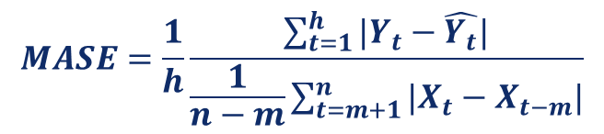
Магистерская программа ”Интеллектуальный анализ данных”
Прогнозирование временных рядов с помощью рекуррентных нейронных сетей
Известные подходы к решению
Обзор литературы: метрики
Overall Weighted Average (OWA)
Average train time
Average inference time
$$OWA_{M}=\frac{1}{2}×\frac{{MASE}_{M}}{{MASE}_{Naive2}}+\frac{1}{2}×\frac{{sMAPE}_{M}}{{sMAPE}_{Naive2}}$$
$$MASE=\frac{1}{h}\frac{\sum_{t=1}^{h}{|Y_{t}−\hat{Y_{t}}|}}{\frac{1}{n−m}\sum_{t=m+1}^{n}{|X_{t}−X_{t−m}|}}$$
$$sMAPE=\frac{1}{h}\sum_{t=1}^{h}{\frac{2|Y_{t}−\hat{Y_{t}}|}{\left|Y_{t}\right|+|\hat{Y_{t}}|}}$$
Notes:
В качестве основной метрики качества была выбрана Overall Weighted Average, которая предложена и используется в M4. Она состоит из усредненной и нормированной суммы двух других метрик. Их формулы есть на слайде.
Помимо этого измерялось среднее время тренировки моделей и среднее время прогнозирования.

Slide 6
Магистерская программа ”Интеллектуальный анализ данных”
Прогнозирование временных рядов с помощью рекуррентных нейронных сетей
Известные подходы к решению
Обзор литературы: Классические модели
ARMA (1970х) – авторегрессия, скользящее среднее
ARIMA – добавляем дифференцирование, чтобы использовать для нестационарных рядов
SARIMA – добавляем учёт сезонности
TBATS (2010) – улучшенная SARIMA (Box-Cox трансформация, множественная сезонность, автоматический подбор параметров)
Notes:
В качестве классических подходов мы взяли сразу 4 модели: это ARMA (авторегрессия и скользящее среднее).
Затем ARIMA – та же ARMA, но с возможностью использования для нестационарных временных рядов.
SARIMA – модель, учитывающая также сезонность в данных.
И TBATS – улучшенная версия, которая сама подбирает параметры, позволяет учесть несколько сезонностей и предобрабатывает данные.

Slide 7
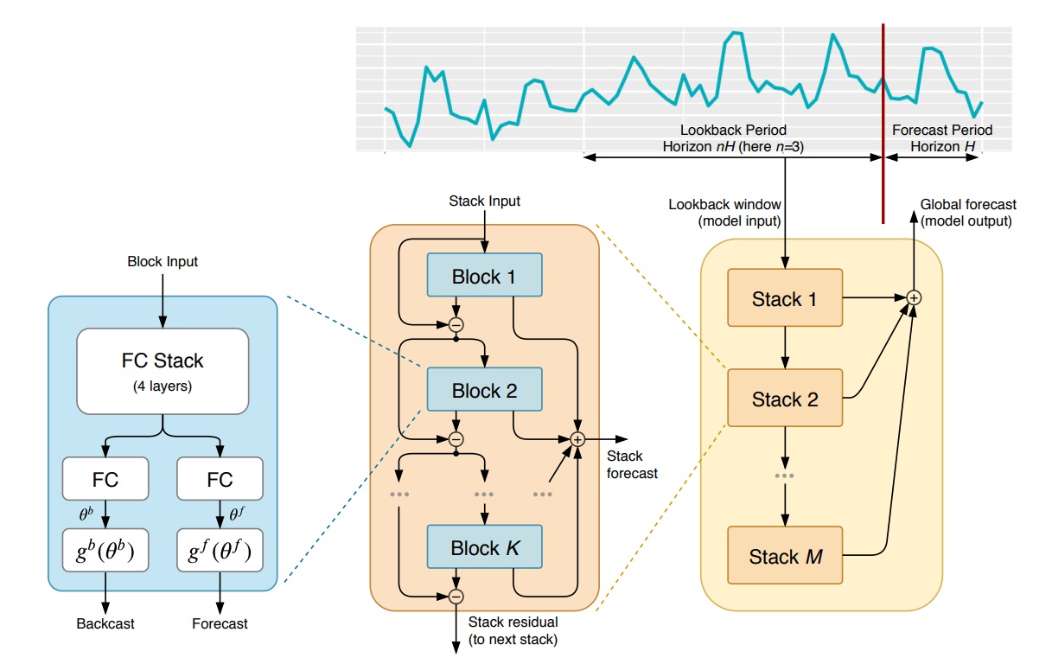
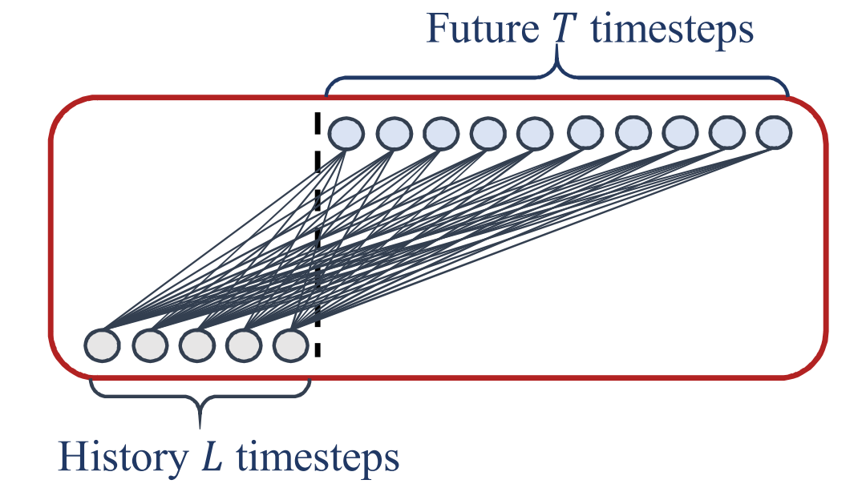
Магистерская программа ”Интеллектуальный анализ данных”
Прогнозирование временных рядов с помощью рекуррентных нейронных сетей
Известные подходы к решению
Обзор литературы: Нейросетевые модели
N-BEATS (2020)
LTSF-Linear (2022)
Notes:
В качестве нейросетевых методов (без использования attention) мы отобрали 2 модели.
N-BEATS – созданная авторами с нуля глубокая архитектура с остаточными связями. Каждый блок состоит из линейного слоя с разделением на предсказывающую и резервную части. Блоки объединяются в длинные структуры, формирующие в конце общее решение.
LTSF-Linear – напротив, простая линейная модель, обернутая в (или даже спрятанная) нейросеть. С отсутствием функций активации. По заявлениям авторов, модель показывает хорошие результаты, но на самом деле это оказалось не так, об этом дальше.

Slide 8
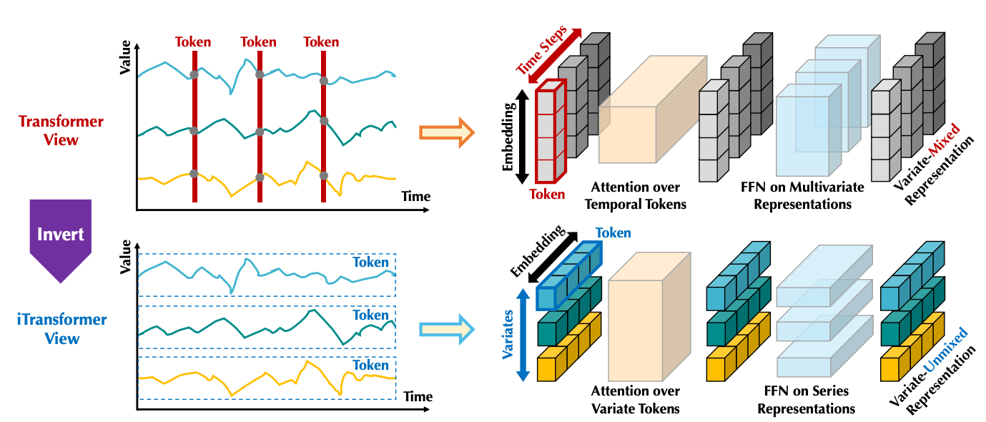
Магистерская программа ”Интеллектуальный анализ данных”
Прогнозирование временных рядов с помощью рекуррентных нейронных сетей
Известные подходы к решению
Обзор литературы: Трансформерные модели
iTransformer (2023)
PI-Transformer (2022)
Нормализация по последним H наблюдениям с логарифмированием
Transformer с Rotary Positional Encoding вместо обычного Layer Normalization
Persistence Initialization – добавление остаточных связей, чтобы предсказание до начала обучения было равно предыдущему наблюдению
Notes:
Мы не могли обойти стороной трансформеры. Выбрали 2 модели.
Начнём с iTransformer. Тут авторы решили попробовать инвертировать оси в данных и брать за данные не сами измерения, а каждый отдельный признак. В остальном использована архитектура Transformer. Тут нужно упомянуть, что данная модель рассчитана под многомерный временные ряды, а в нашем эксперименте ряды одномерные, поэтому смысл такой модели тут уменьшается, но мы решили попробовать.
Вторая модель – PI-Transformer. Это также трансформер, но с некоторыми модификациями, которые перечислены. Главной модификацией является Persistence Initialization – это добавление остаточной связи от входного слоя к выходному и специальная инициализация весов. Это позволяет модели предсказывать предыдущее значение ряда ещё до начала обучения как некоторый baseline.

Slide 9
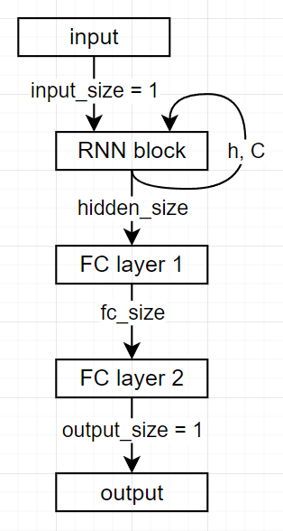
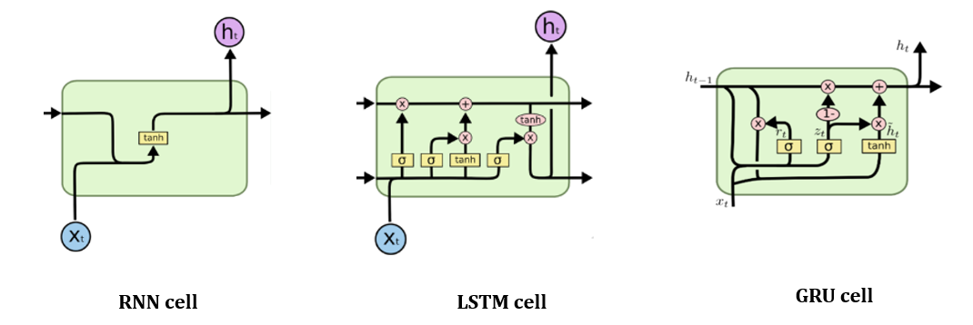
Магистерская программа ”Интеллектуальный анализ данных”
Прогнозирование временных рядов с помощью рекуррентных нейронных сетей
Известные подходы к решению
Практика: RNN, LSTM, GRU
Схема RNN-модели
Схемы различных RNN-блоков
Notes:
Теперь собственные реализации.
Слева на слайде блок-схема использованной модели. В ней параметры подбирались экспериментально, а RNN-блок (второй сверху) является одним из правых.
Справа 3 типа архитектур, которые мы попробовали. Это обычная RNN, LSTM и более продвинутая GRU. Думаю, что нет смысла на них останавливаться, это известные модели.

Slide 10
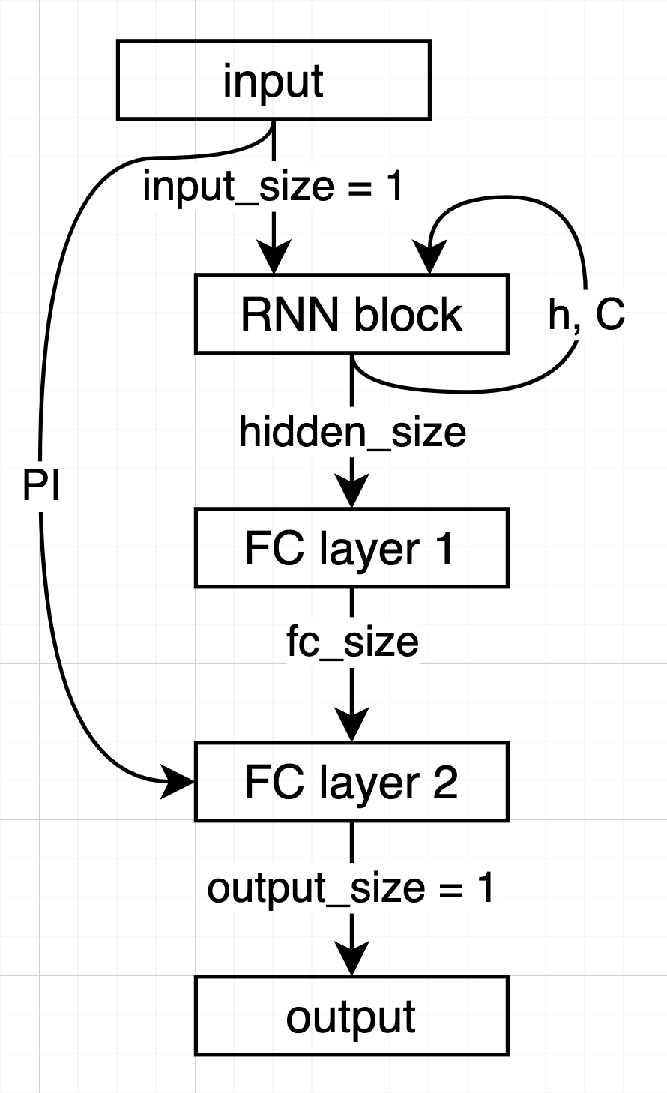
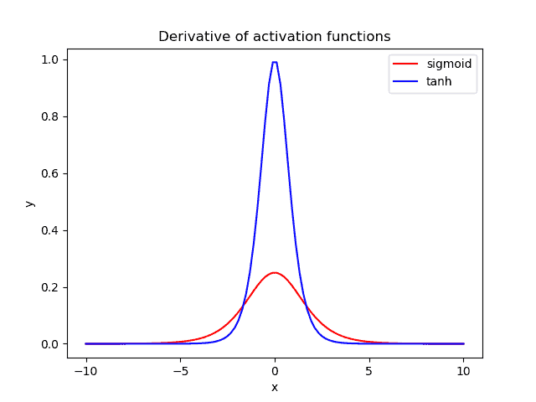
Магистерская программа ”Интеллектуальный анализ данных”
Прогнозирование временных рядов с помощью рекуррентных нейронных сетей
Известные подходы к решению
Практика: Модификации
Нормализация входных значений
Стандартизация (mean = 0, std = 1)
Min-Max scale (min = 0, max = 1)
Замена всех функций активации на tanh
Persistence Initialization – добавление остаточной связи аналогично PI-Transformer
Notes:
Также мы попробовали модификации.
Во-первых 2 способа нормализации данных, чтобы не подавать сети большие значния.
Затем пробовали заменять функции активации на гиперболический тангенс (могу в конце объяснить, для чего).
И также попробовали метод Persistence Initialization из PI-Transformer, добавив в модель остаточную связь как на схеме справа.

Slide 11
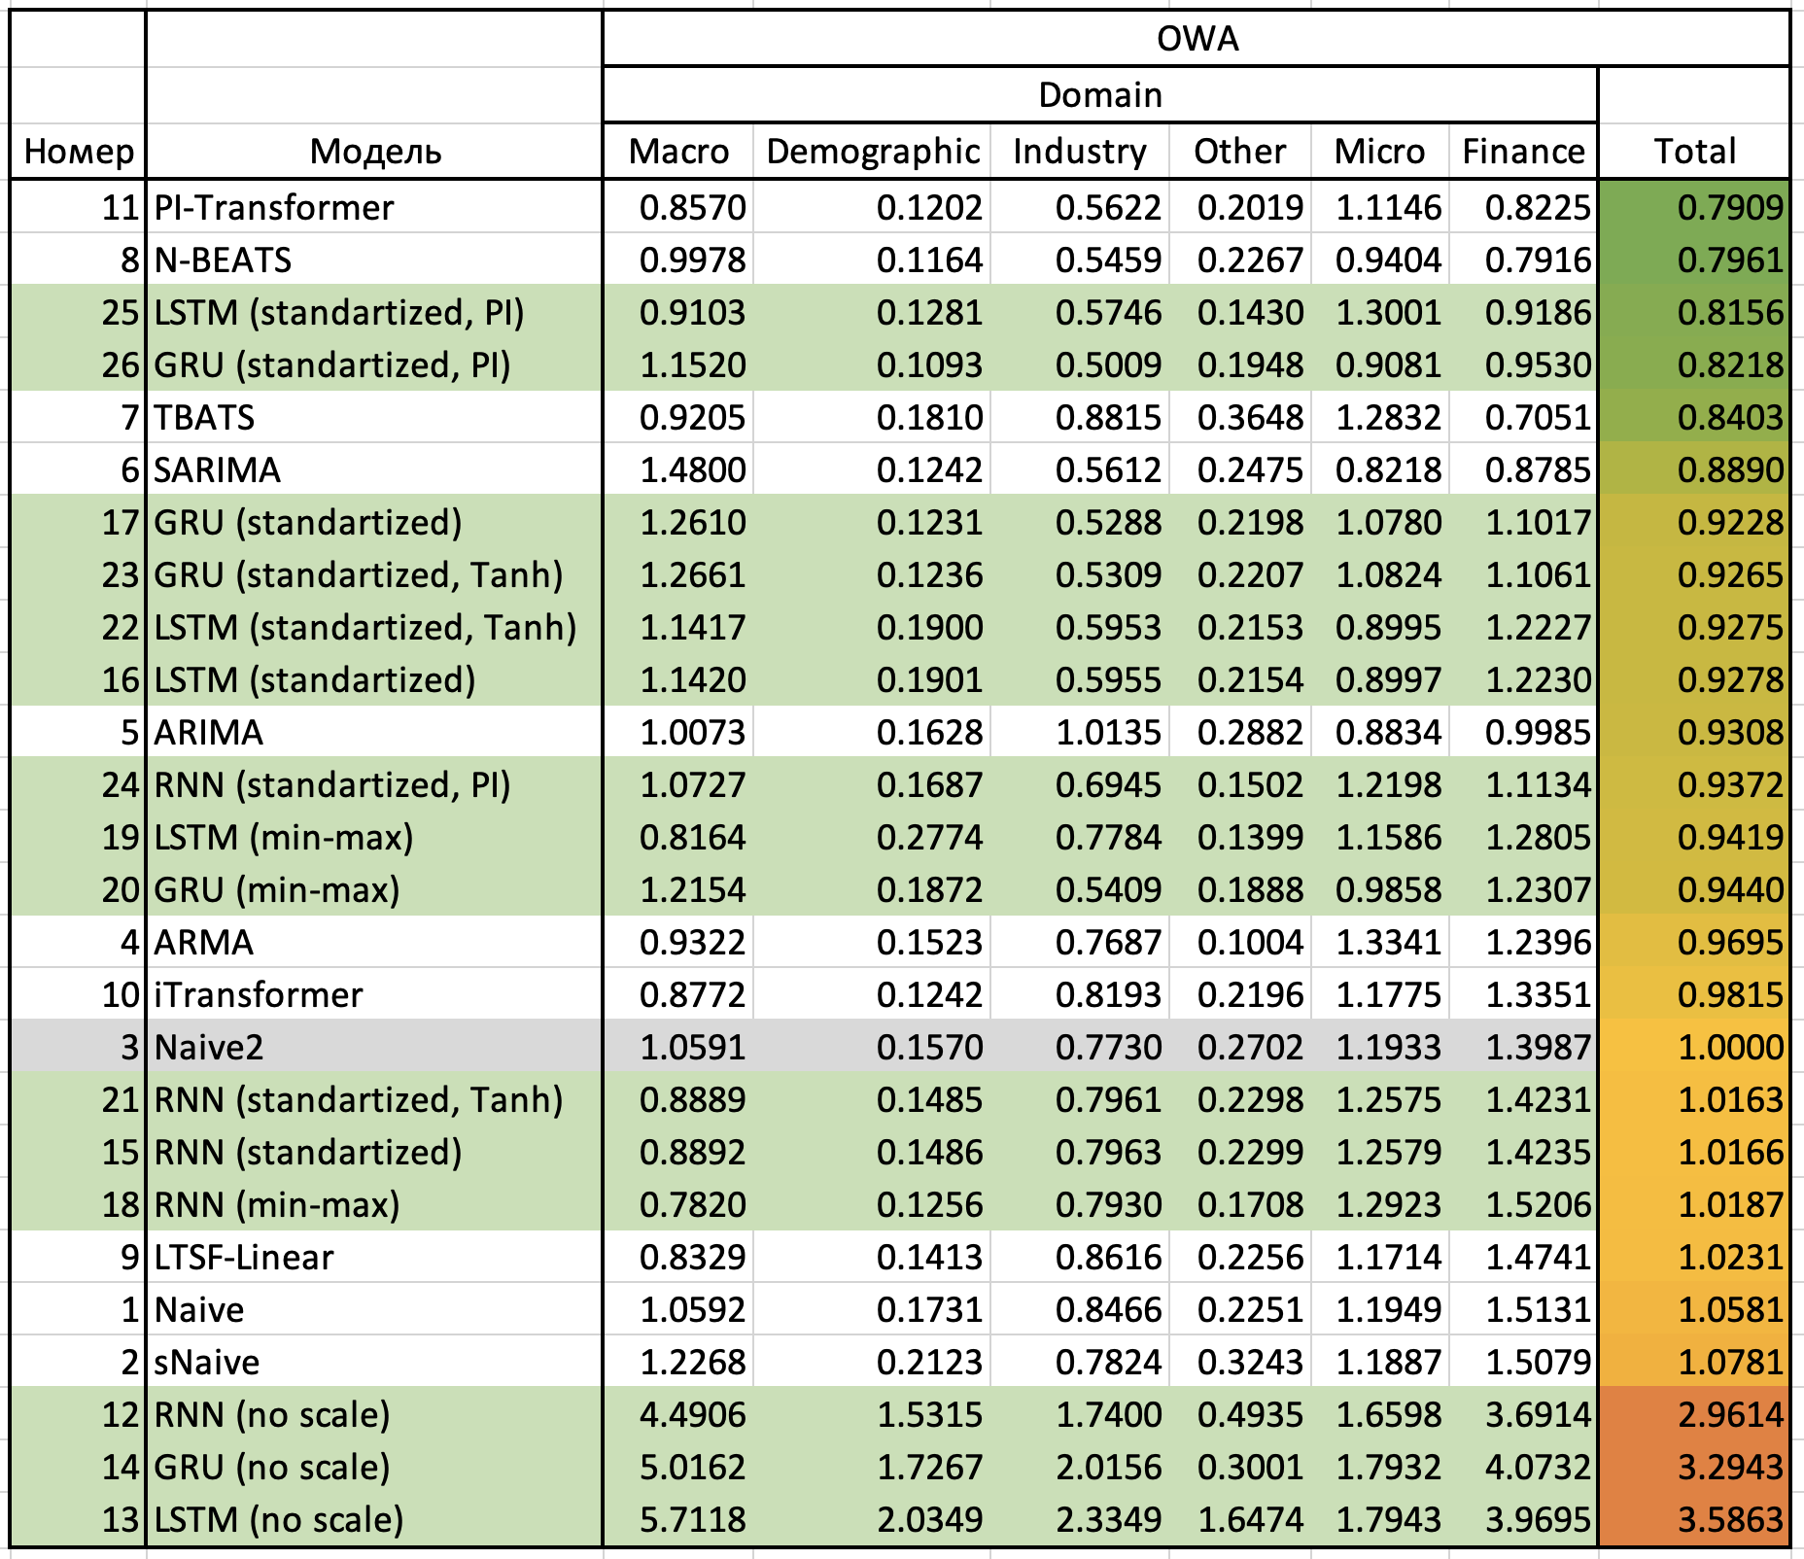
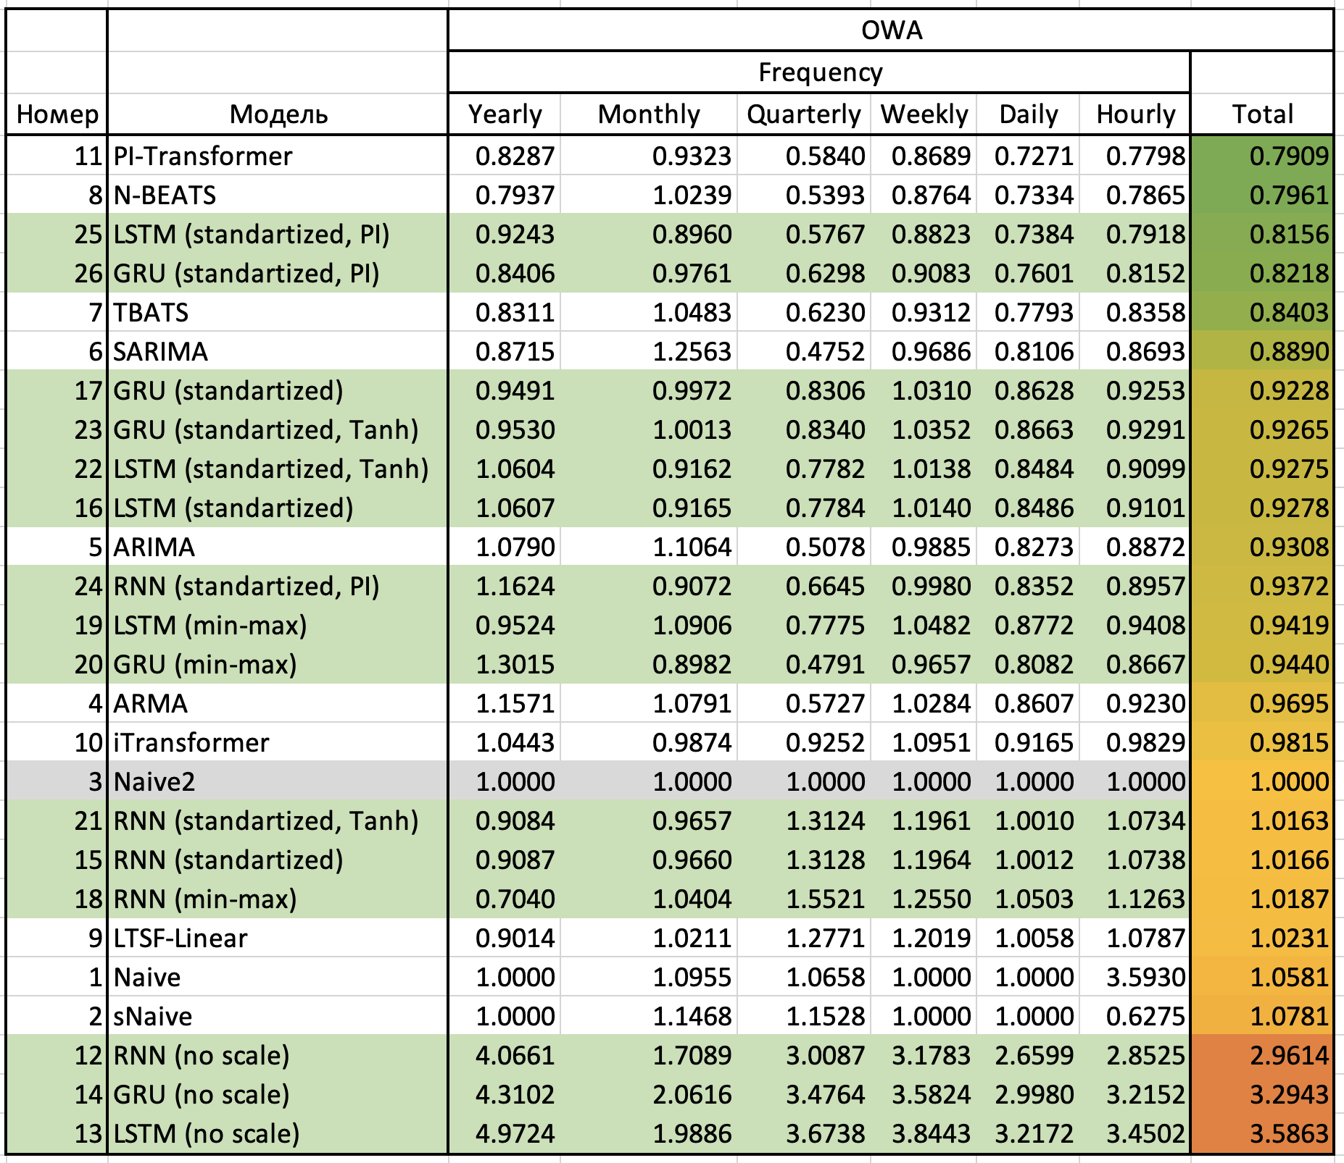
Магистерская программа ”Интеллектуальный анализ данных”
Прогнозирование временных рядов с помощью рекуррентных нейронных сетей
Известные подходы к решению
Результаты: OWA
Notes:
Перейдём, наконец, к результатам. На всех таблицах далее зелёным фоном выделены собственные реализации, серым – baseline алгоритм naïve2 (из соревнования). Чем выше строчка – тем лучше результат.
Левая таблица – результаты по доменам. Правая – по периодам сбора данных. Порядок строчек в них одинаковый.
На этом слайде сравнивается метрика качества прогнозирования (OWA). Видим, что лучшие версии алгоритмов LSTM и GRU занимают верхние строчки рейтинга, и немного остают от N-BEATS и PI-Transformer.
LTSF-Linear и iTransformer в свою очередь показали неудовлетворительные результаты, недалёкие от бейзлайна.
Классические модели неплохи, но нам удалось их победить.

Slide 12
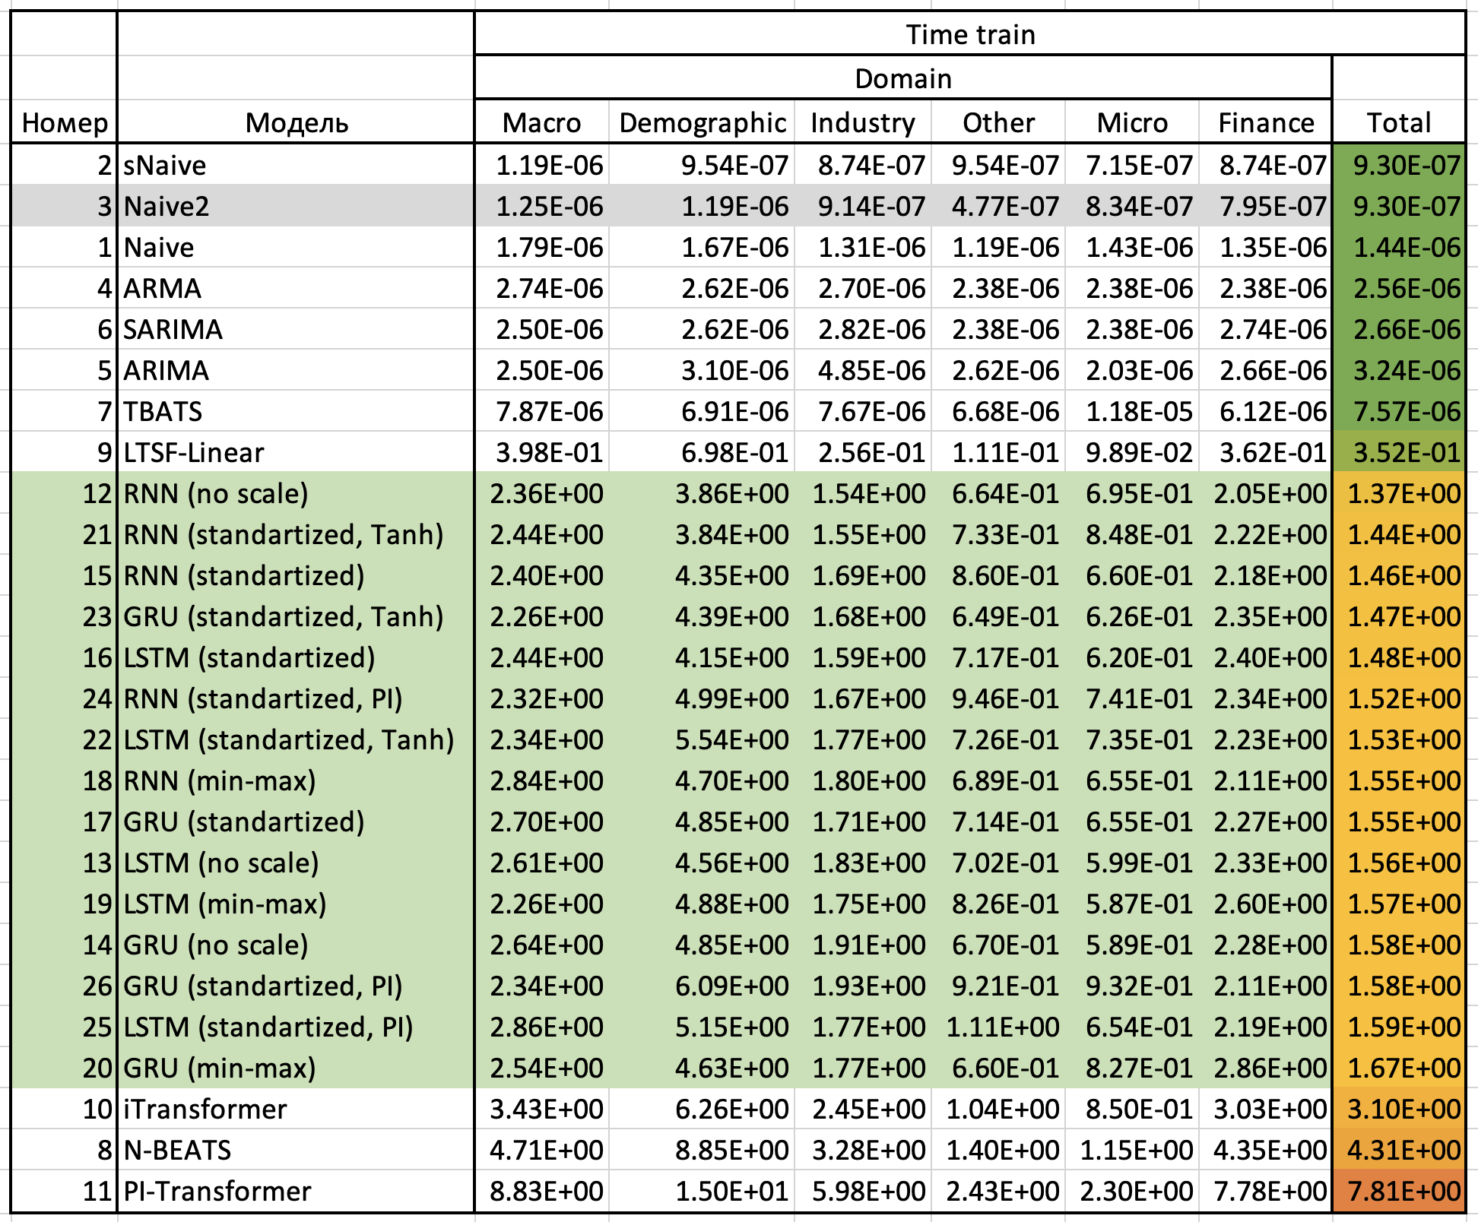
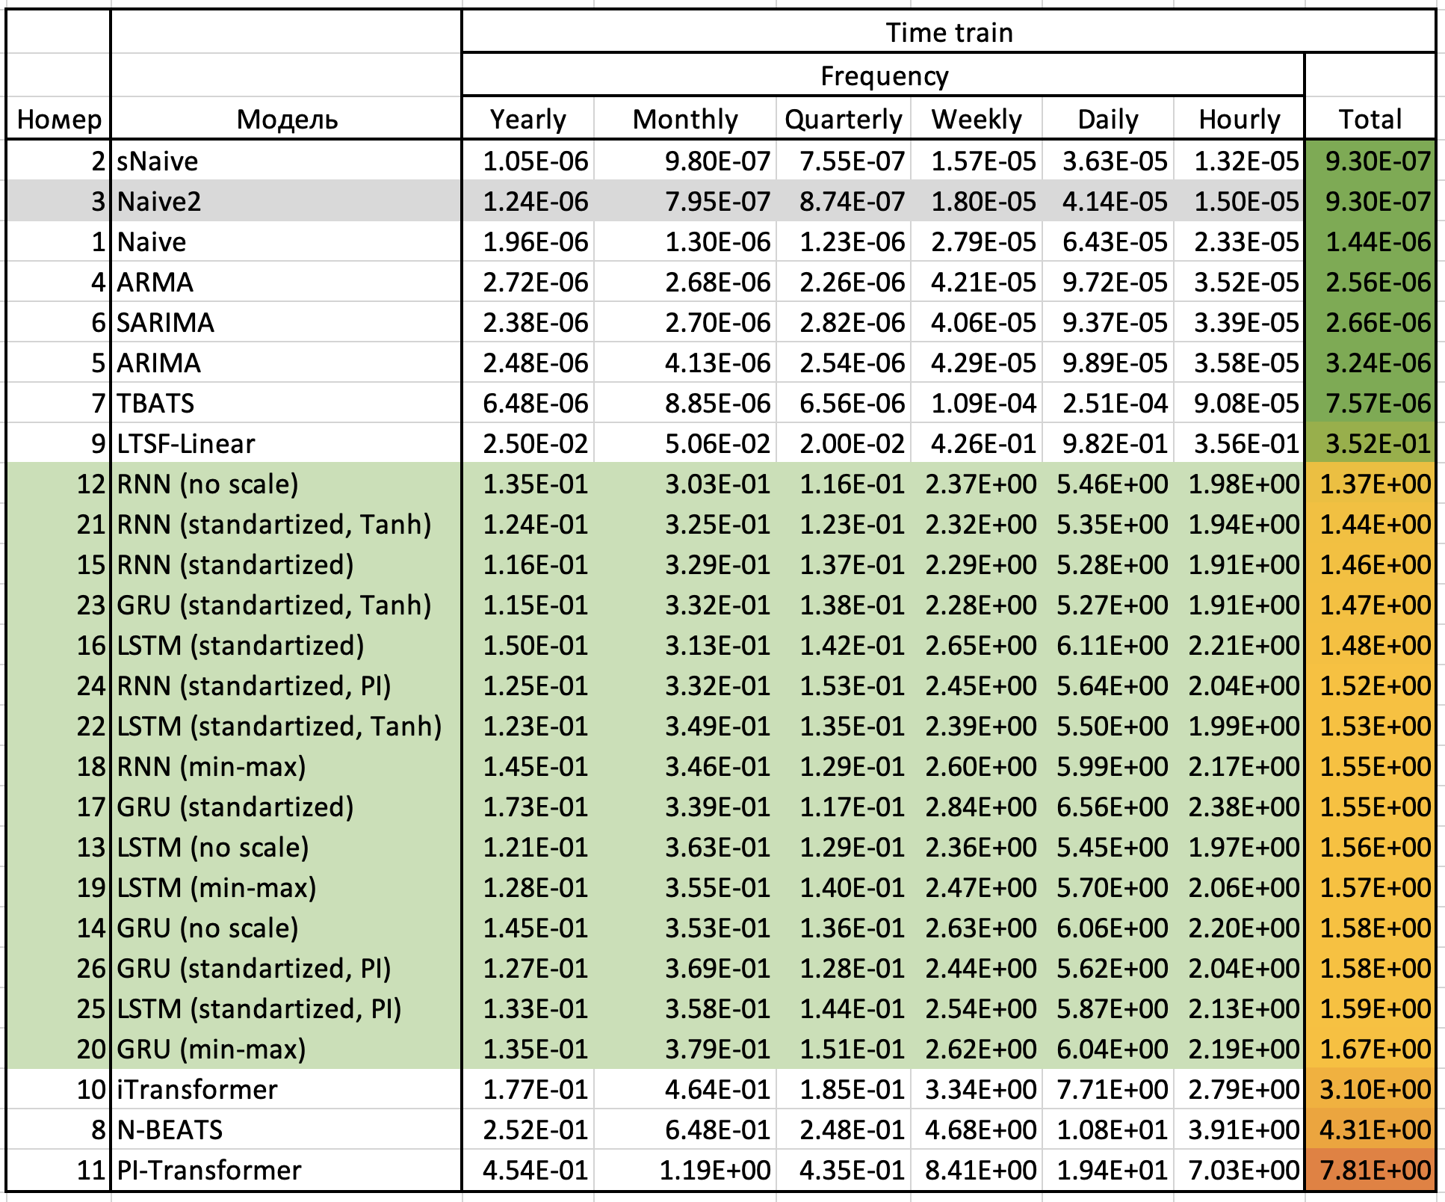
Магистерская программа ”Интеллектуальный анализ данных”
Прогнозирование временных рядов с помощью рекуррентных нейронных сетей
Известные подходы к решению
Результаты: Average train time
Notes:
Теперь те же таблицы, но со сравнением по времени тренировки.
Тут всё более наглядно. Оба трансформера, а также N-BEATS имеют существенные отставания от наших реализаций, которые в свою очередь ещё сильнее отстают от классических методов.

Slide 13
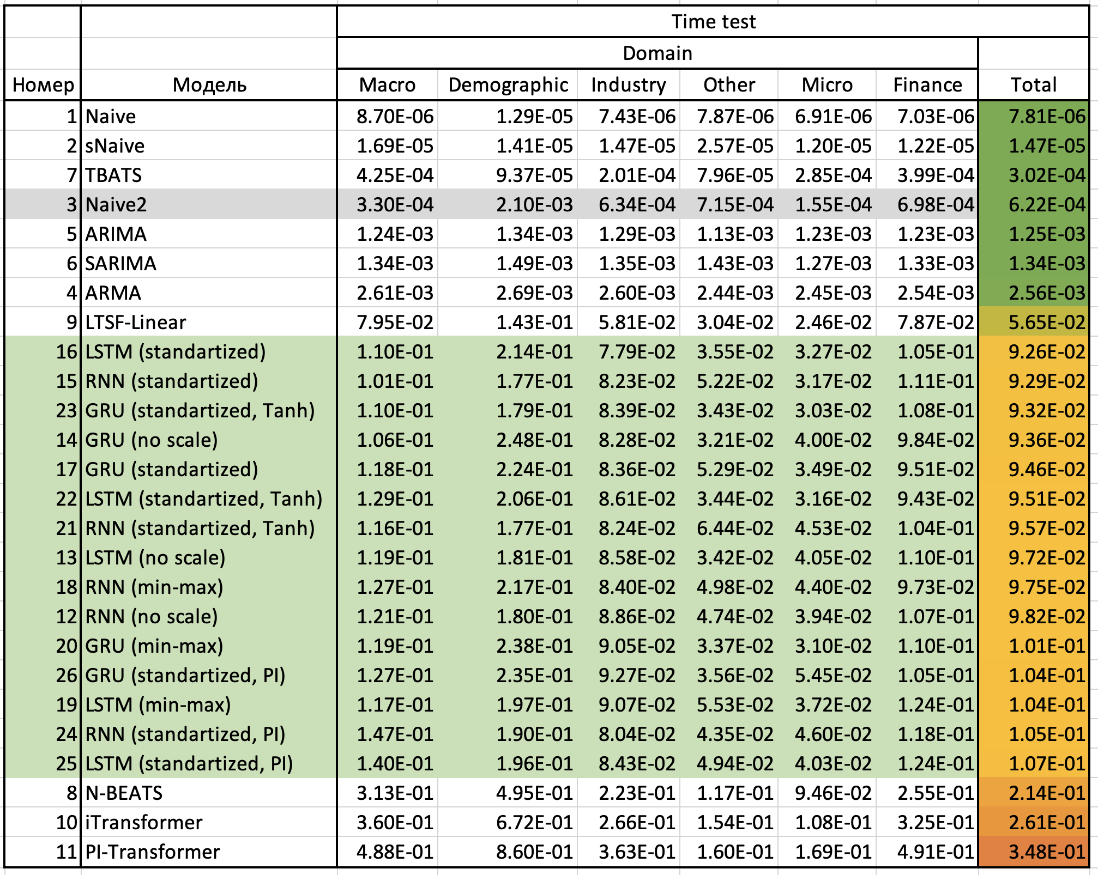
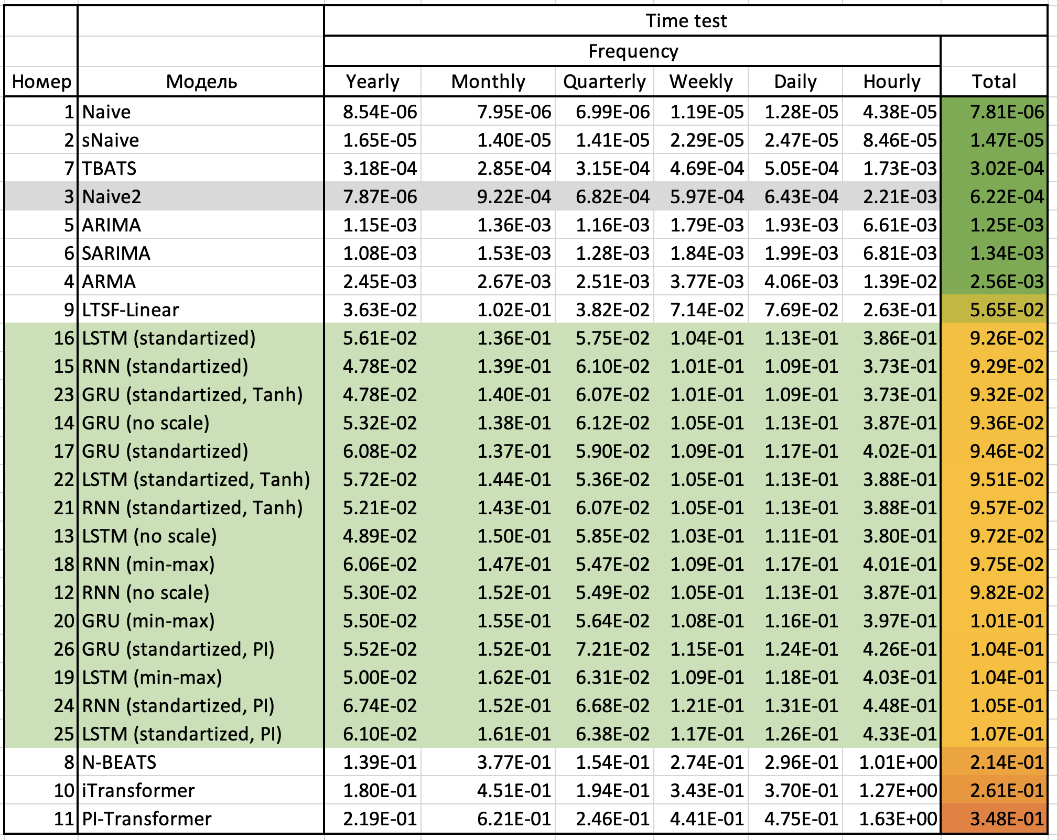
Магистерская программа ”Интеллектуальный анализ данных”
Прогнозирование временных рядов с помощью рекуррентных нейронных сетей
Известные подходы к решению
Результаты: Average inference time
Notes:
При сравнении среднего времени предсказания порядок моделей тот же.
По итогу мы можем сделать вывод, что реализованные нами модели показали весьма неплохие результаты. С одной стороны их качество лучше, чем качество классических моделей. А с другой, наши реализации работают намного быстрее тяжеловесных архитектур. Таким образом, мы получили некоторый компромисс между качеством и скоростью, что может быть полезно в некоторых ситуациях.
На этом у меня всё, готов ответить на ваши вопросы.

Slide 14
Notes:
На этом у меня всё, спасибо!
Готов ответить на ваши вопросы

Slide 15
Магистерская программа ”Интеллектуальный анализ данных”
Прогнозирование временных рядов с помощью рекуррентных нейронных сетей
Предлагаемый подход
Предлагаемый подход
Выбрать временные ряды из разных сфер для анализа. Подготовить данные
Обучить несколько RNN-моделей: RNN (1972), LSTM (1997), GRU (2014)
Попробовать модификации, попытаться улучшить качество
Сравнить результаты с известными подходами
Сделать выводы об использовании RNN для TSF, выявить их преимущества и недостатки
Notes:
Итак, план работы:
- Выбрать модели и временные ряды из разных сфер деятельности человека для анализа. В открытом доступе тут достаточно данных. Их, разумеется, придется подготовить, привести к общему виду и в удобную для моделей форму
- Затем в планах обучить несколько RNN (то есть рекуррентных) моделей. Тут есть классический RNN, сравнимый по возрасту с ARIMA – его, скорее, будем использовать как образец, больших надежд я на него не держу. Затем это LSTM- и GRU-модели, где лучше проработан механизм долгосрочной “памяти”. На них я делаю основную ставку.
- Разумеется, и модели, и данные придется модифицировать, чтобы добиться достойного качества. Про это у нас третий шаг. Попытаемся изменять числа параметров, рекуррентных слоев, попробуем двунаправленные модели, другие функции активации, а также собственные внутренние слои.
- Каждое улучшение будет включено в эксперимент, и затем мы сравним качество лучших предложенных моделей с известными подходами, которые я перечислял на предыдущем слайде.
- В конце будут сделаны выводы о пользе предложенных моделей для задачи прогнозирования временных рядов. Всё затем будет опубликовано в репозитории.

Slide 16
Магистерская программа ”Интеллектуальный анализ данных”
Прогнозирование временных рядов с помощью рекуррентных нейронных сетей
Ожидаемые результаты
Ожидаемые результаты
Рекуррентные модели с отрывом победят классические методы по всем показателям
RNN немного проиграют трансформерным моделям в качестве, но выиграют во времени обучения и времени предсказания
Результат сравнения с нейросетевыми моделями без attention пока не известен. Задача – приблизиться или обогнать их по качеству
Notes:
Результаты, которые я ожидаю
- Во-первых, хочется верить, что предложенные рекуррентные модели с легкостью победят классические подходы типа ARIMA. На то есть основания, ведь, как минимум, рекуррентные сети найдут нелинейные зависимости
- С другой стороны, есть понимание, что тяжеловесные и “вездесущие” сейчас трансформеры, скорее всего, обойдут по качеству наши модели. Ожидаю однако, что отрыв будет минимальным, а время работы, и, тем более, обучения рекуррентной сети будет значительно меньше
- И, последнее, в сравнении со свежими нейросетевыми моделями без механизма внимания, результат пока не известен. Одна из главных задач тут – максимально приблизиться, а лучше обогнать их по качеству

Slide 17
Заголовок
Исследование динамики связей на рыночном графе
Тексттфывф фыв фыв

Slide 19
фыв

Slide 24
Название столбца | Кооперация | Минимизация | Актуализация | Верификация | Буферизация
Показатели эффективности | 12 343 567 | 3 287 498 | 34 353 | 456 578 678 | 23 424
Еще показатели, но эффективности ли? | 345 353 | 28 764 | 67 868 | 909 837 459 | 900 077
И еще немного показателей | 67 868 | 1 293 090 | 23 324 213 | 12 334 | 34 567
ИТОГО | 63 836 746 | 35 216 735 | 75 984 375 | 3 984 759 835 | 34 785

Slide 25
Название столбца | Актуализация | Верификация | Буферизация
Показатели эффективности | 34 353 | 456 578 678 | 23 424
Еще показатели, но эффективности ли? | 67 868 | 909 837 459 | 900 077
И еще немного показателей | 23 324 213 | 12 334 | 34 567
ИТОГО | 75 984 375 | 3 984 759 835 | 34 785

Slide 26

Название подразделения в две или три строки (10pt)
Название презентации может быть набрано в две или три строки (10pt)
Название раздела может быть набрано в две или три строки (10pt)
26
Дополнительная цветовая гамма
Для оформления графиков, таблиц, диаграмм могут потребоваться дополнительные цвета и вы совершенно правы, задавая вопрос, какие цвета использовать и где их взять. Мы предлагаем использовать палитру цветов Вышки для этих целей.

Slide 27
Для оформления графиков, таблиц, диаграмм могут потребоваться дополнительные цвета и вы совершенно правы, задавая вопрос, какие цвета использовать и где их взять. Мы предлагаем использовать палитру цветов Вышки для этих целей.

Slide 28
Для оформления графиков, таблиц, диаграмм могут потребоваться дополнительные цвета и вы совершенно правы, задавая вопрос, какие цвета использовать и где их взять. Мы предлагаем использовать палитру цветов Вышки для этих целей.

Slide 29
Диаграммы и графики можно делать с использованием паттернов, которые доступны в Power Point, главное не переборщить с украшательством. Для заливки можно выбрать основной темно-синий цвет и дополнительный синий.

